Slide 1


Slide 2
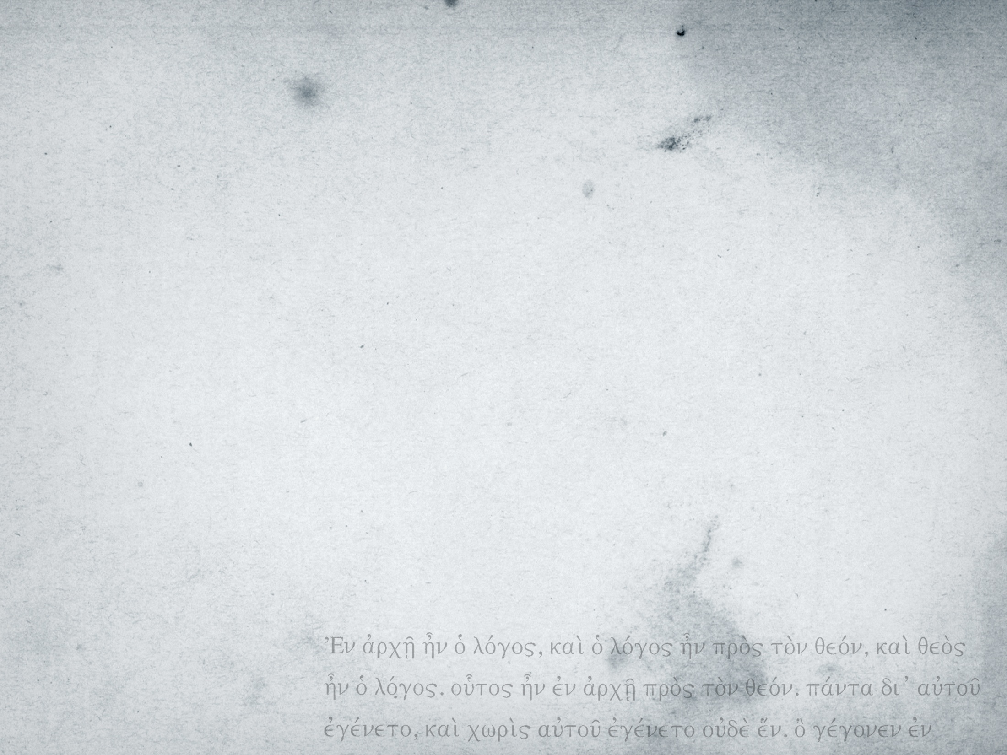
LIÇÃO 4
A CENTRALIDADE DE CRISTO NA BÍBLIA

Slide 3
Alvo da lição
Saber | Reconhecer a presença de Cristo por toda a Bíblia.
Sentir | Sensibilizar-se às muitas formas de manifestação de Cristo.
Agir | Observar, ao longo dos estudos do NT, a centralidade de Cristo.

Slide 4
A BÍBLIA
A Bíblia trata do relacionamento entre Deus e a humanidade . Bíblia vem do grego biblion que significa livro , rolo ou conjunto de livros. A bíblia é dividida em antigo e novo testamento, onde o Antigo Testamento prepara o Novo e o Novo dá cumprimento ao Antigo. A Bíblia foi escrita ao longo de mais de 1500 anos por várias pessoas inspiradas por Deus. Isso significa que os escritores foram guiados por Deus para escrever as palavras certas. É por isso que todos os livros da Bíblia concordam e têm a mesma mensagem, mesmo sendo escritos por pessoas muito diferentes.

Slide 5
Alvo da lição
Saber | Reconhecer a presença de Cristo por toda a Bíblia.
Sentir | Sensibilizar-se às muitas formas de manifestação de Cristo.
Agir | Observar, ao longo dos estudos do NT, a centralidade de Cristo.

Slide 6
INTRODUÇÃO

Slide 7
1.2 Os três estados de Cristo
1º estado
PREEXISTÊNCIA
O estado de ser eterno divino
Mq 5.2; Jo 1.1; 8.58; Jo 17.5, 24; Cl 1.17; Hb 7.3; Ap 1.4,17; 22.13
2º estado
HUMILHAÇÃO
O estado de existência temporal humana
2Co 8.9; Fp 2.7-8; Gl 4.4-5; Hb 2.9
3º estado
EXALTAÇÃO
O estado celestial de exaltação e glória
Fp 2.9-11; Mt 19.28; Mc 16.19; Lc 24.26; Jo 7.39; At 5.31; Rm 8.17,34; Ef 1.20

Slide 8
 | Onde está Cristo? | O que o NT revela?
Gn 1.26 | Na criação | Jesus é o Criador (Jo 1.1-3)
Êx 12 | No êxodo do povo (páscoa) | Jesus é o Cordeiro pascal (1Co 5.7-8)
Lv 4-6 | Na oferta pelo pecado | Jesus é a oferta pelo nosso pecado (Hb 9.2)
Nm 11.7-9 | No maná do deserto | Jesus é o pão que desceu do céu (Jo 6.57-58)
Notes:
Mapa com as dimensões do império romano. Dica do Guia do Professor, p.17, para introdução do tópico 2.

Slide 9
 | Onde está Cristo? | O que o NT revela?
Is 9.6-7 | O livro mais messiânico do AT; O anúncio do Messias | Foi sobre Cristo que Isaías profetizou (Lc 1.31-33)
Jr 31.31 | Na profecia da nova e superior aliança | Pelo sangue de Cristo a Nova Aliança foi realizada (Mt 26.28)
Jn 1.17 | Figurado nos 3 dias em que Jonas ficou no ventre do peixe | Cristo esteve três dias no coração da terra (Mt 12.38-42)
Notes:
Mapa com as dimensões do império romano. Dica do Guia do Professor, p.17, para introdução do tópico 2.

Slide 10
 | Onde está Cristo? | O que o NT revela?
Mq 5.2 | Na profecia de Seu nascimento em Belém | Cristo nasceu em Belém (Mt 2.1-2)
Ml 3.1 | Na profecia de Cristo no templo | Cristo esteve no templo (Mc 11.15-16)
Notes:
Mapa com as dimensões do império romano. Dica do Guia do Professor, p.17, para introdução do tópico 2.

Slide 11
Sendo, portanto, Cristo o tema central da Bíblia, os 66 livros poderão ficar resumidos em 5 palavras, todas referente a Cristo, assim:
PREPARAÇÃO – Todo o Antigo Testamento trata da preparação para o advento de Cristo.
MANIFESTAÇÃO – Os Evangelhos tratam da manifestação de Cristo ao mundo, como Redentor.
PROPAGAÇÃO – Os Atos dos Apostólos tratam da propagação de Cristo por meio da Igreja.
EXPLANAÇÃO – As Epístolas tratam da explanação de Cristo. São os detalhes da doutrina.
CONSUMAÇÃO – O Apocalipse trata de Cristo consumando todas as coisas.
Tendo Cristo como o tema central da Bíblia, podemos resumir todo o Antigo Testamento numa frase: JESUS VIRÁ, e o Novo Testamento noutra frase: JESUS JÁ VEIO.

Slide 12
CONCLUSÃO

